Slide 1
垃圾识别小组
Garbage Identification System
小组成员：张嘉伟，马薪宇，李康，罗啸
2020年12月

Slide 2
目录
CONTENTS
01、项目的背景和期望
03、功能和展示
02、项目设计
04、总结与展望

Slide 3
01、项目的背景和初衷

Slide 4
背景
数据显示，我国生活垃圾产量超过4亿吨
我国600多座大中城市中，三分之二陷入垃圾包围之中，四分之一城市已没有堆放垃圾的合适场所
2019年6月，上海宣布《上海市生活垃圾管理条例》试行，7月全面正式实施
2020年1月，国务院发布《关于全面加强生态环境保护坚决打好污染防治攻坚战的意见》，扎实推进净土保卫战
2020年末，实现所有城市和县城生活垃圾处理能力全覆盖
由于垃圾的种类极其丰富，个人对垃圾归类的模糊程度普遍较高，因此，垃圾分类自动化的实现显得尤为重要。

Slide 5
期望
垃圾目标检测是垃圾分类自动化的一个重要环节，本项目将尝试实现该过程。
目标检测，简单来讲就是检测图像中的对象是什么以及在哪里的问题，即"目标分类+定位"问题。
垃圾分类识别项目降低了居民垃圾分类的门槛，使居民只要有一个智能设备就能自动识别垃圾，有助于促进了国家垃圾分类政策的实施。

Slide 6
02、项目设计

Slide 7
项目设计
人脸识别模块
垃圾识别模块

Slide 8

人脸识别登录
人脸数据标记采集
精灵标注助手
创建数据集工程
DATASETS
训练数据集
faces.data

Slide 9
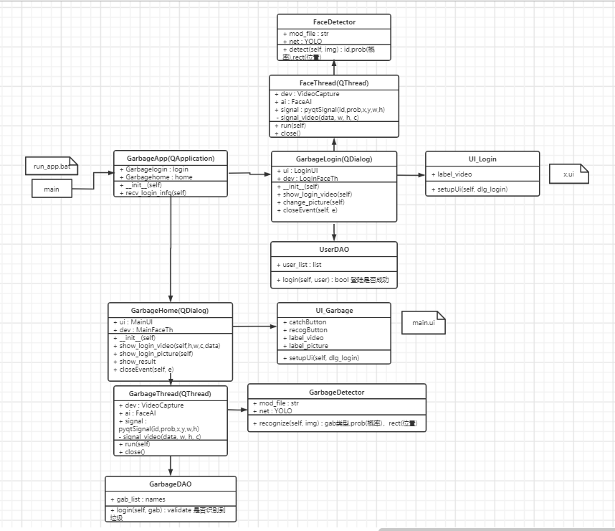
垃圾识别

Slide 10
03、功能和展示

Slide 11

功能
首先弹出人脸识别的界面，此界面可以截取人脸图像。识别成功后进入垃圾识别的窗口。
我们总共分了14类垃圾，包含可回收物，有害垃圾，厨余垃圾和其他垃圾等。

Slide 12

展示

Slide 13
04、总结与展望

Slide 14
遇到的问题
人脸识别问题
git远程分支管理问题
数据采集与预处理问题
由于人物图像数据集样本不够丰富，外型稍作修改后识别率降低。
自己采集的数据集需要进行预处理，处理结果影响训练结果。垃圾的数据集较小，识别成功率不高。
团队成员代码分支的合并经常冲突。

Slide 15

下阶段工作计划
The user can demonstrate on a projector or computer
优化程序使用细节
继续丰富程序的ui界面，添加衔接动画
加强数据集的训练
训练更多人脸数据和不同种类的垃圾，提高人脸登录的和垃圾识别成功率
丰富程序内容
添加更多功能，丰富程序的使用场景
迭代与创新
新的模型需要不断迭代经典模型，也需要推陈出新。

Slide 16
下阶段工作计划
The user can demonstrate on a projector or computer
一阶段
二阶段
优化程序使用细节
加强数据集的训练
四阶段
三阶段
迭代与创新
丰富程序内容

Slide 17
THANK YOU FOR LISTENING！
2020年12月

